Slide 1

Curso Desenvolvedor Java
Multi-Thread

Slide 2
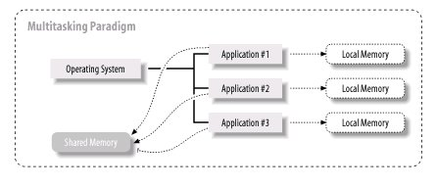
Multi-Thread
Multiprocessamento
  A capacidade de ter mais de um programa funcinando no que parece ser simultâneo
Duas maneiras
  O Sistema Operacional interromper o programa sem consultar primeiro
  Os programas são interrompidos apenas quando estão querendo produzir controle
Curs Desenvolvedor Java - Grupo Técnico – Escola Senai de Informática – UFP 1.32

Slide 3
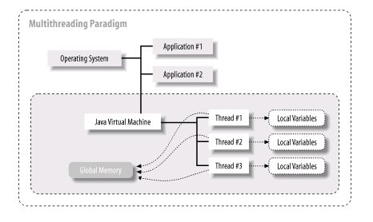
Multi-Thread
Linhas de Execução (Multi-Thread)‏
  Num mesmo processo cada tarefa é chamada de Thread (linha de execução).
Qual é a diferença?
  Cada processo tem um conjunto completo de variáveis próprias, as threads compartilham os mesmos dados.
  É necessário muito menos sobrecarga para criar e destruir threads individuais.
Curso Desenvolvedor Java - Grupo Técnico – Escola Senai de Informática – UFP 1.32

Slide 4
Multi-Thread
Exemplos
Um navegedor deve tratar com vários hosts, abrir uma janela de correio eletrônico ou ver outra página, enquanto descarrega dados.
A própria linguagem de programação Java usa uma thread para fazer coleta de lixo em segundo plano evitando assim o proglema de gerenciar memória!
Os programas GUI têm uma thread separada para reunir eventos da interface com o usuário do ambiente operacional hospedeiro.
Curso Desenvolvedor Java - Grupo Técnico – Escola Senai de Informática – UFP 1.32

Slide 5
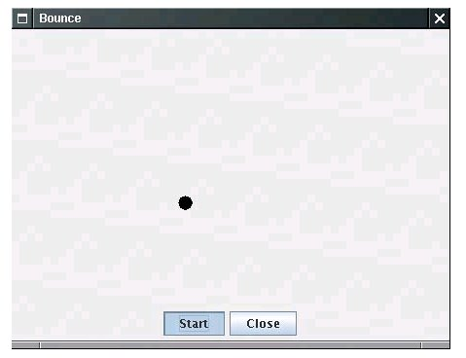
Multi-Thread
Usando Threads
Duas Threads:
  Uma para a bola que quica
  Outra para a thread principal, que cuida da interface com o usuário
Para fazer nosso programa da bola que quica em uma thread separada:
  Precisamos apenas de estender a classe Thread ou implementar a interface Runnable.
Curso Desenvolvedor Java - Grupo Técnico – Escola Senai de Informática – UFP 1.32

Slide 6
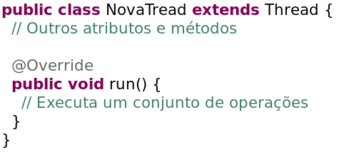
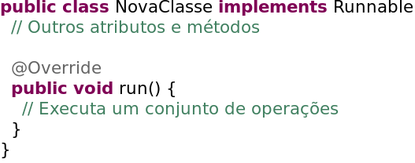
Multi-Thread
Classes MultiThread
  Estender Thread ou implementar a interface Runnable
  Colocar o código que precisar ser executado no método run.
Curso Desenvolvedor Java - Grupo Técnico – Escola Senai de Informática – UFP 1.32

Slide 7
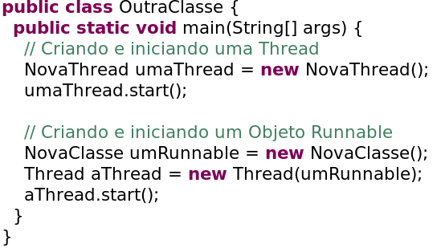
Multi-Thread
Executanto a Thread
  Criar um objeto Thread no caso das classes que implementam Runnable
  Ativar a thread através da chamada do método start()‏
Curso Desenvolvedor Java - Grupo Técnico – Escola Senai de Informática – UFP 1.32

Slide 8
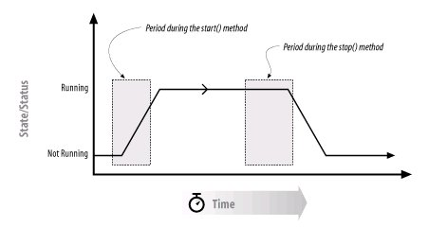
Multi-Thread
Estados de linha de execução
  Novo
  Passível de execução
  Bloqueada
  Morta
Threads novas
  Quando você cria uma thread com o operador new, neste estado o método run() não começou a executar.
Curso Desenvolvedor Java - Grupo Técnico – Escola Senai de Informática – UFP 1.32

Slide 9
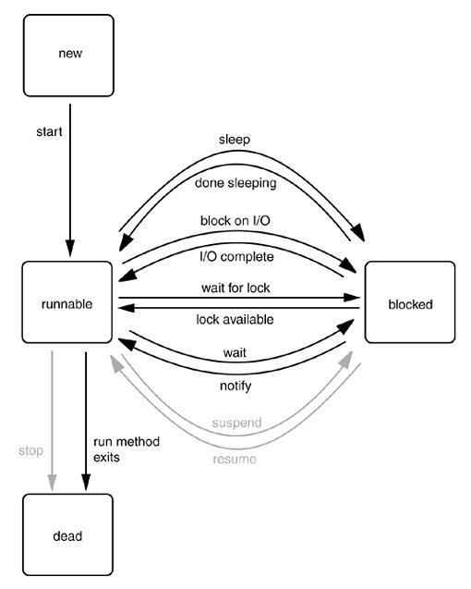
Multi-Thread
Threads passível de execução
  Quando você chama o método start, a thread é passível de execução (runnable).
  Uma thread passível de execução, não significa estar em execução (ela pode estar aguardando na fila de execução de threads).
Curso Desenvolvedor Java - Grupo Técnico – Escola Senai de Informática – UFP 1.32

Slide 10
Multi-Thread
Threads bloqueadas
  Alguém chama o método sleep() da thread.
  A thread chama uma operação que está bloqueando entrada/Saída (I/O).
  A thread chama o método wait()‏
  A thread tenta bloquear um objeto que está bloqueado por outra execução.
  Quando uma thread está bloqueada, outra thread é escalada para execução.
Threads Mortas
  Ela morre de morte natural, pois o método run encerra normalmente.
  Ela morre abruptamente, pois uma exceção não capturada encerra o método run.
  Para descobrir se uma thread está viva, use o método isAlive().
Curso Desenvolvedor Java - Grupo Técnico – Escola Senai de Informática – UFP 1.32

Slide 11
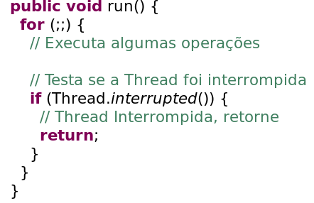
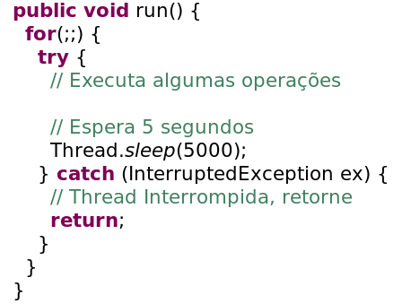
Multi-Thread
Interrompendo uma Thread
  O método run da thread deve testar pela interrupção de sua execução com o utilizando o método isInterrupted()‏
  Chamar o metodo interrupted() da thread para solicitar a sua interrupção
Curso Desenvolvedor Java - Grupo Técnico – Escola Senai de Informática – UFP 1.32

Slide 12
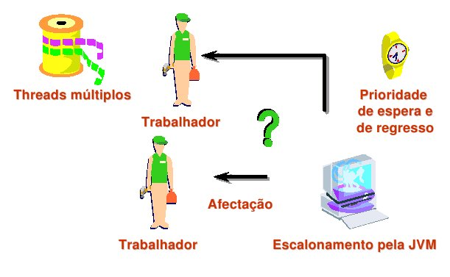
Multi-Thread
Prioridades da Thread
  MIN_PRIORITY (configurada como 1 na classe Thread)‏
  NORM_PRIORITY (configurada como 5)‏
  MAX_PRIORITY (configurada como 10)‏
  A prioridade é atribuida através do método setPriority() da Thread
Curso Desenvolvedor Java - Grupo Técnico – Escola Senai de Informática – UFP 1.32

Slide 13
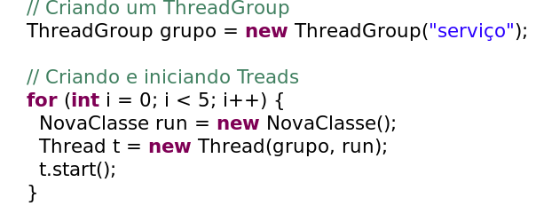
Multi-Thread
Grupo de linhas de Execução
  Útil no gerenciamento de múltiplas Linhas de execução com a mesma funcionalidade.
  É necessária a instanciação da classe ThreadGroup e a adição das linhas de execução a esta instância.
Curso Desenvolvedor Java - Grupo Técnico – Escola Senai de Informática – UFP 1.32

Slide 14

Multi-Thread
Grupo de linhas de Execução
  É possível parar todas as linhas de execução de um Grupo de linhas de execução simplemente invocando o método interrupt do objeto ThreadGroup
  Para obter o número de Threads ativas num GroupThread invoque o método activeCount()
Curso Desenvolvedor Java - Grupo Técnico – Escola Senai de Informática – UFP 1.32

Slide 15
Multi-Thread
Sincronismo
Na maioria dos aplicativos com múltiplas linhas de execução duas ou mais linhas precisam compartilhar o acesso aos mesmos objetos.
Se duas linhas de execução têm acesso ao mesmo objeto pode acontecer a corrupção dos dados alterados, resultando em objetos danificados
Curso Desenvolvedor Java - Grupo Técnico – Escola Senai de Informática – UFP 1.32

Slide 16

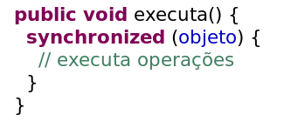
Multi-Thread
Para resolver este problema existem duas maneiras:
  Sincronizar o método
  Sincronizar o acesso ao objeto
Curso Desenvolvedor Java - Grupo Técnico – Escola Senai de Informática – UFP 1.32

